Slide 1
“DISEÑO DE UN SISTEMA DE GESTIÓN DOCUMENTAL –DIGITAL PARA EL ARCHIVO DE HISTORIAS CLÍNICAS DEL SUBCENTRO DE SALUD CHILLOGALLO”
Previa a la obtención del título de
Tecnóloga en Secretariado Ejecutivo – Asistencia de Gerencia
ENMA IRENE HEREDIA BOADA
Director: ING. HERNÁN JÁCOME. M.B.A.
Codirector: ING. PAOLA SUÁREZ

Slide 2
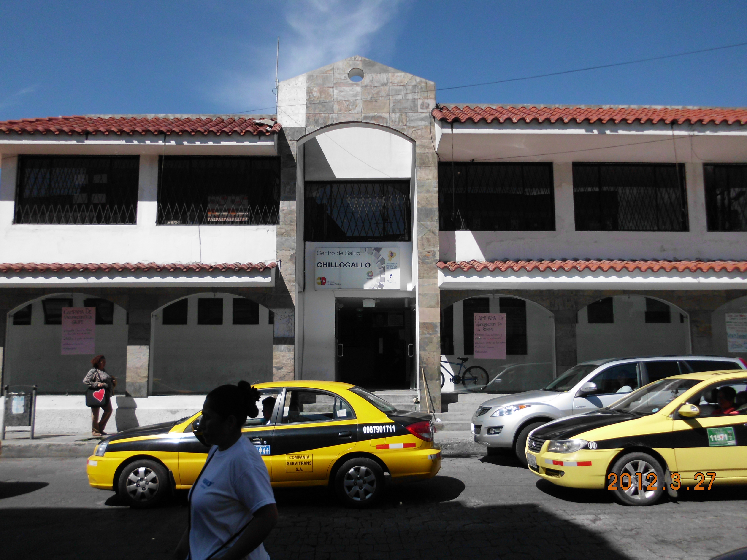
Reseña Histórica
Funcionamiento por mas de 50 años siendo la más antigua del Sector, localizado en la Parroquia de Chillogallo al sur-occidente de la ciudad.

Slide 3
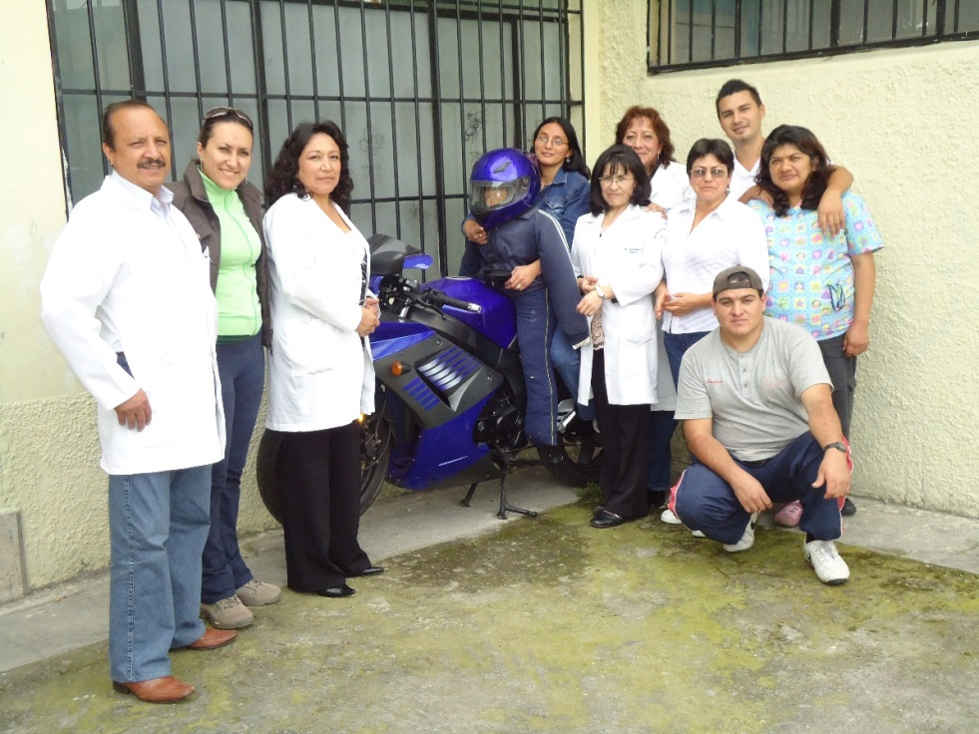
Brinda atención en salud ambulatoria de primer nivel de consulta externa y acciones extramurales.
Equipo multidisciplinario capacitado.
Orientado a la solución de los problemas de salud de la comunidad.

Slide 4
Prestaciones de Servicios de Salud
Programación -Atención previa cita:
Call center. 171
Personal por ventanilla de Estadística.
Atención prioritaria a grupos vulnerables:
Adulto mayor
Pacientes del club de Hipertensión Arterial (HTA) y Diabetes.
Embarazadas
Planificación familiar en Adolescentes.

Slide 5
FLUJO DE ATENCIÓN: PACIENTES NUEVOS O EMERGENCIA
Atención en el Área de estadística.
1. Paciente Acude al Subcentro de Salud.
Toma de datos personales.
2. Apertura Historia Clínica.
Preparación del paciente en enfermería, previa atención médica.
3. Paciente espera atención médica.
Atención Consultorio Médico
4. Atención Médica.
Elaborado por:
Heredia I.

Slide 6
ATENCIÓN PACIENTES NUEVO CITA PREVIA CALL CENTER
1. Paciente llama al número 171 Call Center
3. Acude a la Unidad de Salud
6. Preparación del paciente en enfermería
7. Consultario: Atención Médica
2. Programación de cita médica
4. Atención en Estadística
5. Apertura Historia Clínica

Slide 7
Programación 2015 del S.C.S Chillogallo
GRUPOS PROGRAMADOS | HABITANTES
Menor a 1 años | 662
1 a 4 años | 3.293
5 a 9 años | 3.264
10 a 14 años | 3.116
15 a 19 años | 3.030
20 a 64 años | 1.943
65 y más | 2.333
Embarazadas | 828
MEF 10 a 49 años | 11.073
DOC MAMARIO (35 A 64 años) | 8.632
DOC Cérvico uterino (35 a 64 años) | 5.671
TOTAL | 43.845
RENDICIÓN DE CUENTAS 2014
DISTRITO 17D07
SUBCENTRO DE SALUD CHILLOGALLO

Slide 8
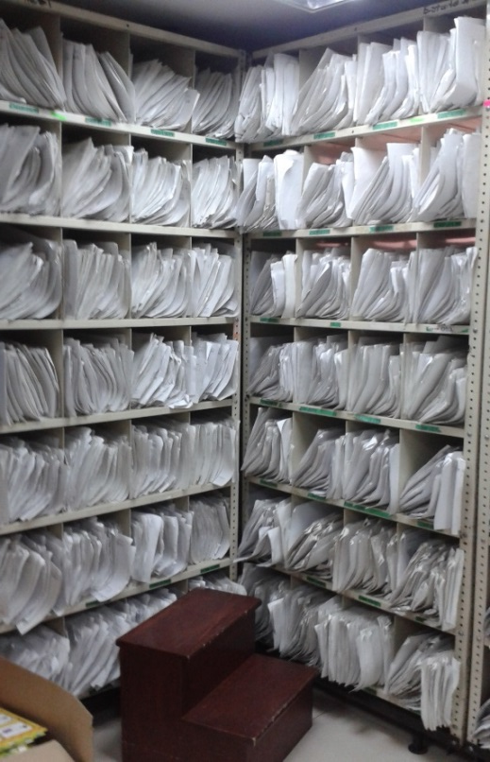
ANÁLISIS SITUACIONAL
Existe gran demanda de Atención Médica:
Incremento de usuarios: documentación-expedientes
Saturación del archivo general y único. Poco espacio archivo. Depuración de H.C.
Dificultad al acceso de la información.
Demoras en su atención: por extravío, deterioro, archivo erróneo o duplicación de la información.
Actualmente existentes y en uso es 25.593 Historias Clínicas.

Slide 9
FORMULARIO DE ADMISIÓN: DATOS INGRESADOS EN EXCEL
Uso de herramienta de trabajo en forma elemental- básica sin explotar los beneficios: generar información, mapas, tablas gráficos estadísticos.

Slide 10
ANÁLISIS FODA
FORTALEZAS | OPORTUNIDADES
Equipo humano motivado para el cambio. Servicios médicos adecuados. Ubicación estratégica en el sector. Disponibilidad de equipos de computación. Personal capacitado en el área de computación. | Mejorar la atención desde su acceso, creación y manejo del historial médico - paciente. Cambios en los formularios físicos por un sistema digital. Contar con información actualizada en forma rápida y segura en el sistema de salud. Optimizar el uso de recursos: mano de obra, insumos, tiempo.

Slide 11
DEBILIDADES | AMENAZAS
Poco personal para el área de estadística. Tiempo de espera en la búsqueda y actualización de formularios de la historia clínica de acuerdo al tipo de atención que requiera paciente. Falta de espacio físico para departamento de estadística. Falta de conectividad y disponibilidad de equipos de computación e impresoras. Falta de espacio físico para el archivo y almacenamiento de Historias Clínicas. | Insuficientes recursos financieros. Recorte de personal por falta de recursos económicos. Aumento de la población y alta demanda en atención de salud.

Slide 12
Implementación de un sistema digital de archivo
Es importante hacer precedente la dificultad al acceso, creación, manejo de la información.
Modernización de los servicios archivísticos y documentarios; que permita llevar un mejor manejo, rápido, seguro y eficaz.

Slide 13
Requerimientos para la implementación de la base datos en Access para las Historias clínicas.
Procesador Core i7.
Memoria de 8 GB.
Disco duro de 1 Terabyte.
Instalación del programa de Windows office Access versión 2007.
Conexión de red e internet de los computadores.
Personal con conocimientos de paquetes office 2007.
No genera gastos por la adquisición de software, y permitirá administrar y gestionar la información.

Slide 14
OBJETIVOS
OBJETIVO GENERAL:
Diseño de un sistema digital de archivo:
Diseño de formularios.
Uso de herramienta Access base de datos.
Elaboración un manual de manejo de gestión documental del archivo.

Slide 15
OBJETIVOS ESPECÍFICOS
Optimizar recursos: humanos, materiales y económicos.
Crear, llenar, manejo y archivo historias clínicas digitales:datos relevantes del paciente.
Digitalización de información de pacientes nuevo y antiguos.
Reducir de número de duplicados de las historias médicas.
­­­­­­­­­­­­­­­­Brindar una atención oportuna, rápida y eficaz.

Slide 16
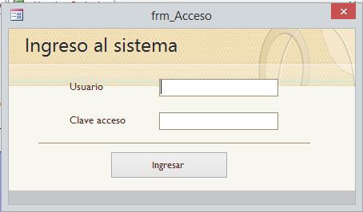
USUARIOS DEL SISTEMA DE GESTIÓN DOCUMENTAL
ADMINISTRADOR: Personal Técnico

Slide 17
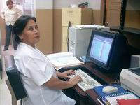
USUARIO PRIMARIO: Adminisionista o Estadístico.
USUARIO SECUNDARIO: Personal Médico y de Enfermería.

Slide 18
LLENADO DE HISTORIAS CLÍNICAS DIGITALES:
Los datos deben ingresarse en forma ordenada y completa.
Opciones predeterminadas que facilitan el llenado, manejo y optimizan el tiempo.
o Ninguna.

Slide 19
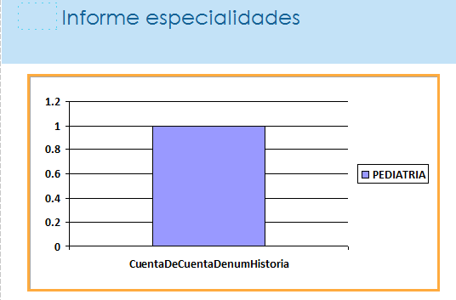
INFORMES ESTADÍSTICOS
Permite contar con información precisa, veraz y oportuna como es la presentación de informes, presentación de gráficas estadísticas que complementan el trabajo.

Slide 20
TABLAS COMPARATIVAS: LLENADO FICHAS:
EN FORMA MANUAL
FECHA | No. HC | NOMBRES | APER. | T. LLENADO | PCTE. CON FICHA | T. BUSQUEDA | OBSERVACION
 |  |  | DE HC
17/04/2015 | 14 | MACIAS ROSERO ALISON MICHELL | NO | NO | SI | 13 minutos | No recuerda su número de HC, búsqueda en el tarjetero índice por nombre.
17/04/2015 | 682 | ROLDAN SATAN NELLY DEL ROCIO | NO | NO | SI | 10 minutos | Anexo de formatos para otro tipo de atención
17/04/2015 | 720 | CRUZ COLCHA WILSON OSVALDO | SI | SI | NO | 15minutos | Llenado de las HC, desde datos personales y formularios de acuerdo a la atención requerida.
EN FORMA DIGITAL
FECHA | No. HC | NOMBRES | APER. | T. LLENADO | PCTE. CON FICHA | T. BUSQUEDA
 |  |  | DE HC
17/04/2015 | 802 | MENSIAS FERNANDEZ KEVIN ALEXANDER | NO | NO | SI | 2 minutos
20/04/2015 | 17350 | CALLE QUEZADA BEATRIZ UMBELINA | SI | 2 minutos | NO | 0

Slide 21
CONCLUSIONES
Alta demanda de pacientes causa deficiencia en el archivo con respecto al tiempo.
Factibilidad de la implementación del sistema digital en unidad de salud ya que cuenta con los recursos requeridos.
Se concluye que la administración de la Gestión Documental alineada a la práctica de la normativa y el uso eficiente de los recursos es la alternativa precisa para alcanzar los objetivos de un servicio ágil y oportuno a los pacientes del Subcentro de Salud.

Slide 22
RECOMENDACIONES
Se recomienda la implementación de la propuesta del uso de la base datos Access versión 2007.
Permitirá dar un gran aporte, no sólo en el manejo y archivo de las Historias Clínicas, sino también, en el avance en el uso de herramientas tecnológicas significativas en el campo de la atención médica mejorando el servicio que reciben los pacientes, traduciéndose en beneficios para la comunidad en general.
Se recomienda que posterior a la revisión y de ser viable la implementación, se considere que el SCS Chillogallo forme parte de un plan piloto con uso de la dicha herramienta a su vez se pueda replicar a las demás unidades de salud pertenecientes al MSP.

Slide 23
Apoyar a la unidad de salud continúe con la gestión de modernización a través del uso herramienta, y economizar recursos y automatizar la atención.
Implementar la digitación de Historias Clínicas físicas por parte del personal de Estadística en forma descendente para la actualización de fichas desde diciembre de 2014 hacia años anteriores, dedicando una hora diaria.

Slide 24
FORMULARIO DE ADMISION: DATOS INGRESASOS A MANO

